Slide 1

Příjemce | Základní škola, Třebechovice pod Orebem, okres Hradec Králové
Registrační číslo projektu | CZ.1.07/1.1.05/02.0010
Název projektu | Digitalizace výuky
Číslo prioritní osy | 1/1.1
Předmět | Informatika
Téma | Prezentace-seznámení s PowerPointem
Ročník | sedmý
Autor | Mgr. Iva Trnková

Slide 2
Prezentační programy
Prezentačním program je počítačová aplikace, která umožňuje vytvářet nebo předvádět elektronické prezentace.
Tyto programy dělíme na: programy umožňující vytvoření prezentace, programy umožňující předvádění prezentace a kombinované (zajišťují obě funkce).

Slide 3
Co je vlastně prezentace?
Jde o jakési graficky ztvárněné obrazovky, které mohou být doplněné o různé animace, triky, multimediální prvky…
Prezentace se užívají nejčastěji jako doplněk k výkladu přednášejícího
a mají za úkol představit konkrétní firmu, produkt, služby,…

Slide 4
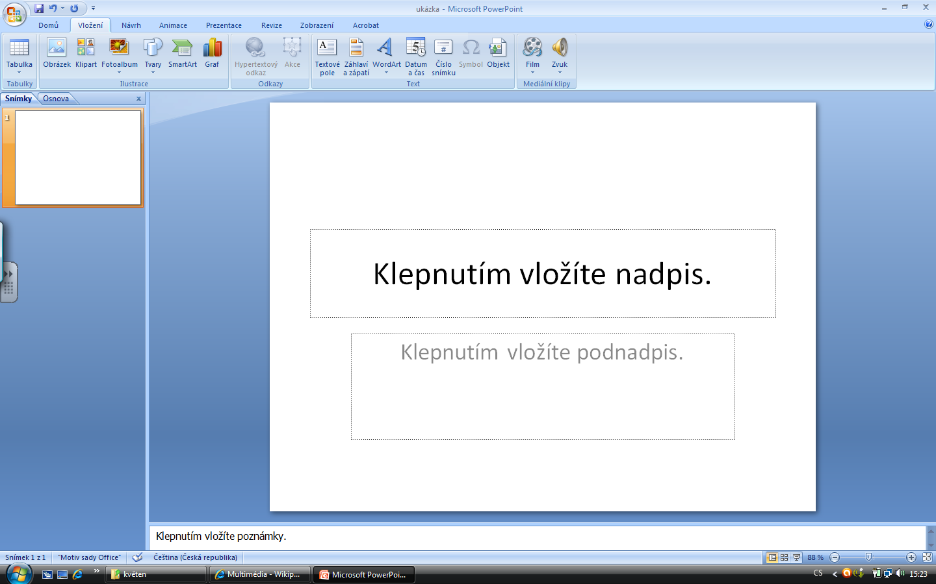

Do prezentace můžeme vkládat textová pole, obrázky, videa, tvary,…, vše, jak jsme zvyklí z např. textových procesorů.

Slide 5
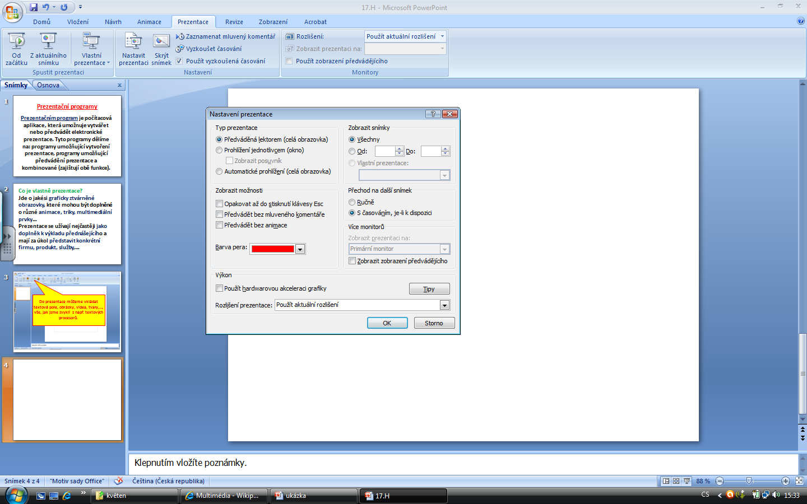
V čem je tedy ta velká výhoda prezentace?
Jednotlivé snímky (obrazovky) se zobrazí buď ručně, stisknutí klávesy Enter nebo nastavením tzv. časování, tedy automaticky po námi zvoleném čase.

Slide 6
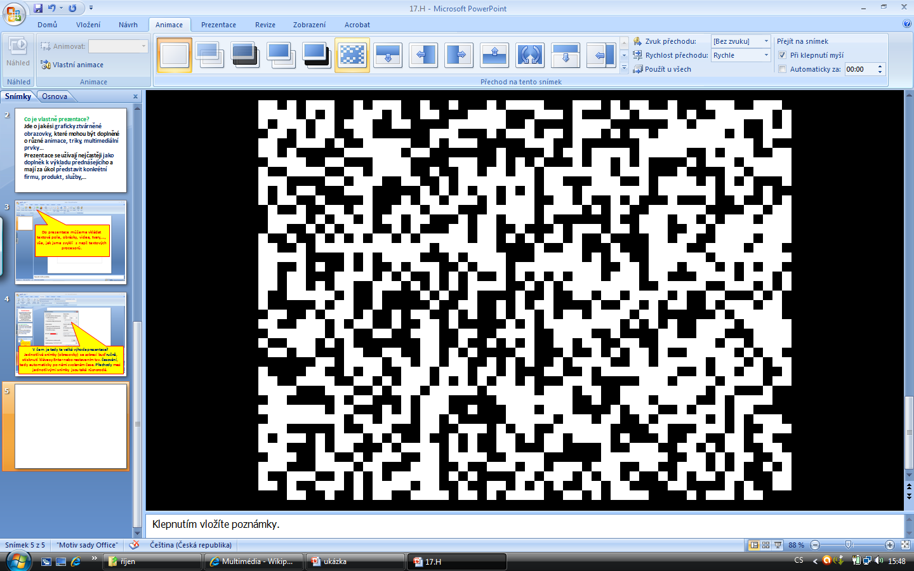
Přechod na další stánku může být různorodý a doprovázený i zvuky! Vše lze aplikovat na každou stránku zvlášť nebo zachovat jeden druh přechodu příp. zvuku pro celou prezentaci.

Slide 7
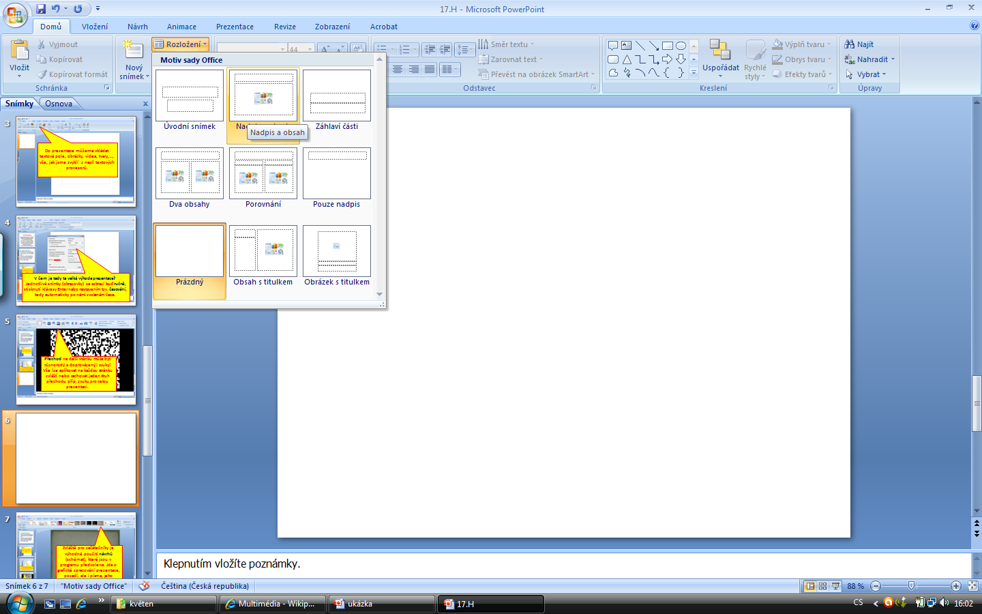
Vložení dalšího snímku je velmi jednoduché (pravé tlačítko na snímku, za který chci vložit nový snímek nebo Domů, Nový snímek…)
A zde také mohu zvolit Rozložení snímku s ohledem na to, jestli potřebuji na snímek pouze psát text či vkládat tabulku, graf, sloupce textu….

Slide 8
Užití Rozložení snímku je výhodné, ulehčuje práci, ale není definitivní. Další text, obrázky apod. mohu dále do snímku vkládat přes ikonu Vložení, Textové pole, Obrázek, Tabulka atd.
Formát všech těchto
objektů mohu nadále
měnit a nastavovat.
Hotovou prezentaci spustím klávesou F5

Slide 9
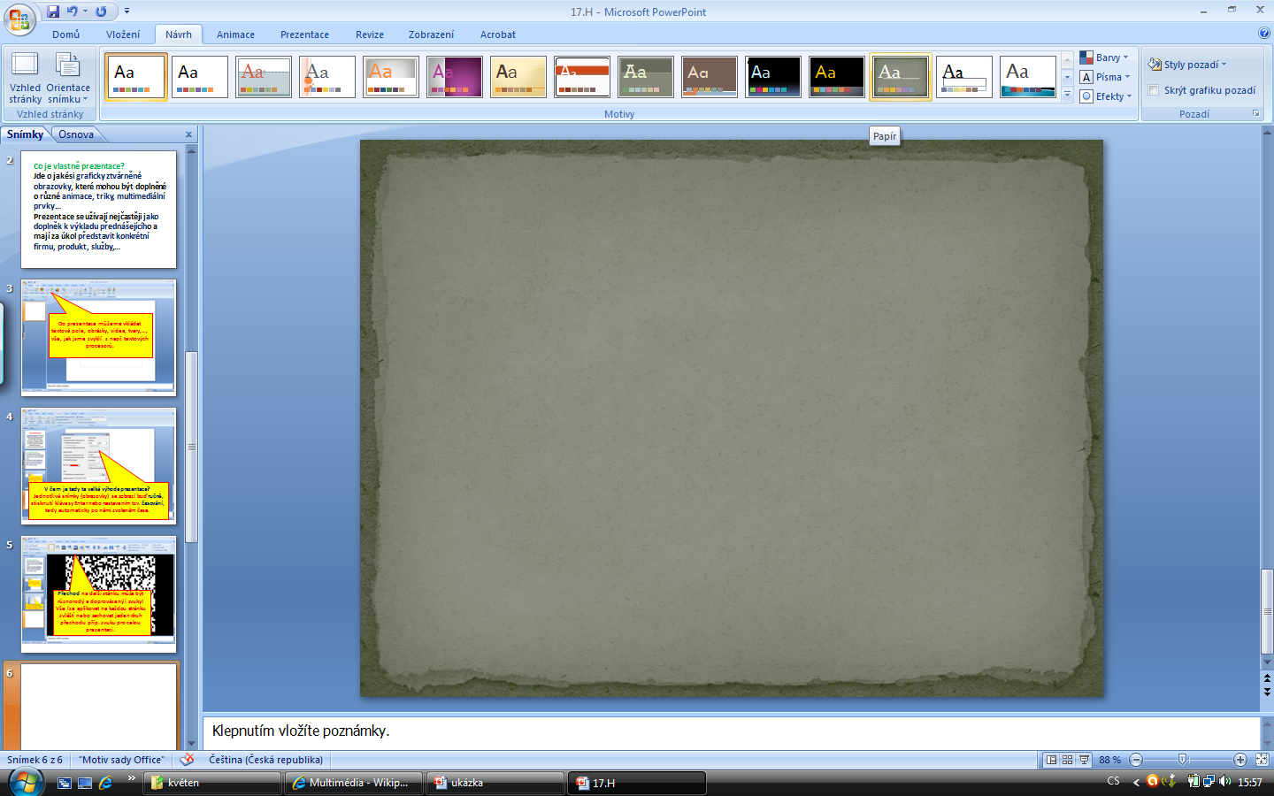
Zvláště pro začátečníky je výhodné použití návrhů (schémat), která jsou v programu předvolena. Jde o grafické zpracování prezentace, pozadí, ale i písma, jeho formátování a umístění...

